Slide 1
第四章 软件漏洞
天津大学
网络安全学院

Slide 2
目录
01
缓冲区溢出漏洞
02
格式化字符串漏洞
03
整数溢出漏洞
04
Use After Free
05
Double Free
06
C++虚函数漏洞

Slide 3
01 缓冲区溢出漏洞

Slide 4
基本概念
缓冲区（Buffer）
缓冲区溢出（Buffer overflow）
缓冲区是一块连续的内存区域，用于存放程序运行时加载到内存的运行代码或数据。
缓冲区溢出是指程序运行时，向固定大小的缓冲区写入超过其容量的数据，多余的数据会越过缓冲区的边界覆盖相邻的内存空间，从而造成溢出。
缓冲区的大小是由用户输入的数据决定的，如果程序不对用户输入的超长数据做长度检查，同时用户又对程序进行了非法操作或错误输入，就会造成缓冲区溢出。

Slide 5
基本概念
缓冲区溢出攻击
漏洞成因
是指发生缓冲区溢出时，溢出的数据会覆盖相邻内存空间的返回地址，函数指针，堆管理结构等合法数据，从而使程序运行失败，发生转向去执行其他程序代码或者执行预先注入内存缓冲区中的代码。
造成缓冲区溢出的根本原因是缺乏类型安全的程序设计语言（C，C++等），处于效率的考虑，部分函数不对数组边界条件和函数指针引用等进行边界检查。例如，C 标准库中和字符串操作有关的函数，像strcpy，strcat，sprintf，gets等函数中，数组和指针都没有自动边界检查。
程序员开发时必须自己进行边界检查，防范缓冲区溢出，否则所开发的程序就存在缓冲区溢出的安全隐患。

Slide 6
基本概念
缓冲区溢出示例
缓冲区溢出漏洞分类
char a[3];
char b[3];
memcpy(b,”12345”,strlen(“12345”));
根据缓冲区溢出位置的不同，可分为栈缓冲区溢出漏洞和堆缓冲区溢出漏洞。
5
5
a
4
4
3
2
b
1

Slide 7

单选题
1分
发生缓冲区溢出漏洞的主要原因是
A
缺少堆栈安全检查机制
B
栈地址是从高地址向低地址增长
C
栈帧结构设计不合理
D
未对输入进行长度检查
提交

Slide 8
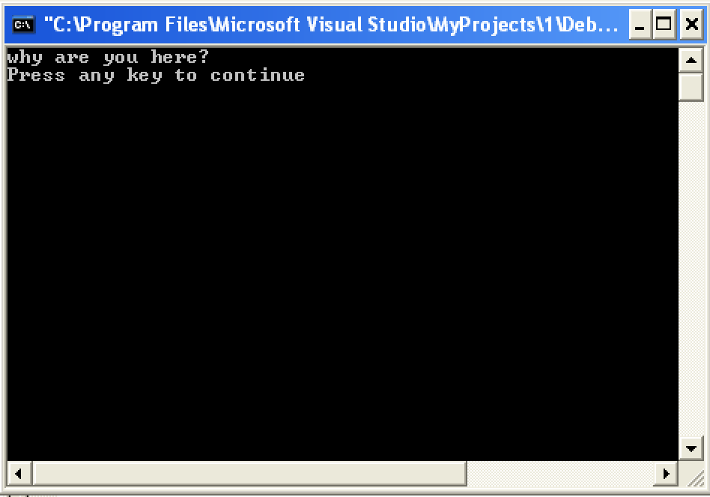
栈缓冲区溢出漏洞
环境：Windows XP操作系统，VC6编译器
运行结果
#include "stdio.h"
void why_here(){
printf("why are you here?\n");
}
void f(){
int b[1];
b[2] = (int)why_here;
}
int main(int argc, char* argv[]){
f();
return 0;
}

Slide 9
栈缓冲区溢出漏洞
环境：Windows XP操作系统，VC6编译器
漏洞分析
#include "stdio.h"
void why_here(){
printf("why are you here?\n");
}
void f(){
int b[1];
b[2] = (int)why_here;
}
int main(int argc, char* argv[]){
f();
return 0;
}
在函数f()中，所声明的数组b长度为1。
在对数组b进行访问时，索引值超出了范围；
这是一个典型的缓冲区溢出漏洞。
数组b是函数局部变量，保存在栈区，所以属于栈缓冲区溢出漏洞。

Slide 10
栈缓冲区溢出漏洞
环境：Windows XP操作系统，VC6编译器
函数f()调用过程
#include "stdio.h"
void why_here(){
printf("why are you here?\n");
}
void f(){
int b[1];
b[2] = (int)why_here;
}
int main(int argc, char* argv[]){
f();
return 0;
}
高地址
main函数调用栈帧
EBP
ESP
b[2]
why_here
返回地址
ESP
b[1]
old EBP
ESP
EBP
b[0]
b
ESP
低地址

Slide 11
栈缓冲区溢出漏洞
栈缓冲区溢出漏洞的利用
函数f调用过程
程序用栈来保存函数调用时的关键信息，如函数参数、返回地址等，同时函数中的局部变量也存放在栈中。
如果返回地址被溢出的数据覆盖，当覆盖后的地址是一个无效地址，则程序运行失败。
如果覆盖返回地址的是恶意程序的入口地址，则程序将转向去执行恶意程序。
高地址
main函数调用栈帧
b[2]
why_here
返回地址
b[1]
old EBP
EBP
b[0]
b
ESP
低地址

Slide 12
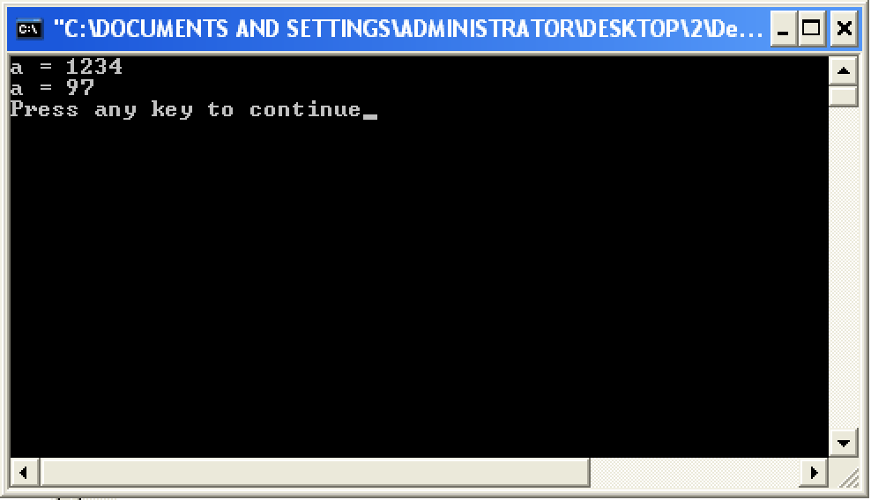
栈缓冲区溢出漏洞
环境：Windows XP操作系统，VC6编译器
运行结果
#include "stdio.h"
#include "string.h"
int main(int argc, char* argv[])
{
int a = 1234;
printf(“a = %d\n”, a);
char b[1];
strcpy(b, "aaaaa");
printf(“a = %d\n”, a);
return 0;
}

Slide 13
栈缓冲区溢出漏洞
环境：Windows XP操作系统，VC6编译器
漏洞分析
#include "stdio.h"
#include "string.h"
int main(int argc, char* argv[])
{
int a = 1234;
printf(“a = %d\n”, a);
char b[1];
strcpy(b, "aaaaa");
printf(“a = %d\n”, a);
return 0;
}
在函数main中，所声明的数组b长度为1，但是在赋值时没有对输入的长度进行检查，对数组外的内存进行了写入，这是一个典型的缓冲区溢出漏洞。
数组b是局部变量，保存在栈区，所以属于栈缓冲区溢出漏洞。

Slide 14
栈缓冲区溢出漏洞
环境：Windows XP操作系统，VC6编译器
函数main调用过程
#include "stdio.h"
#include "string.h"
int main(int argc, char* argv[])
{
int a = 1234;
printf(“a = %d\n”, a);
char b[1];
strcpy(b, “sssss");
printf(“a = %d\n”, a);
return 0;
}
高地址
EBP
ESP
返回地址
ESP
old EBP
ESP
EBP
s
s
1
s
2
s
s
3
s
a
s
4
s
b
b
s
ESP
低地址

Slide 15
栈缓冲区溢出漏洞
覆盖邻接变量
函数main调用过程
函数的局部变量在栈中一个挨着一个排列。
如果这些局部变量中有数组之类的缓冲区，并且程序中存在数组越界的漏洞，那么越界的数组元素就有可能破坏栈中相邻变量的值。
如果这个被覆盖的局部变量影响着后续程序的执行，就会导致程序出现错误的执行结果。
高地址
返回地址
old EBP
EBP
s
s
1
s
2
s
s
3
s
a
s
4
s
b
b
s
ESP
低地址

Slide 16
填空题
1分
#include "stdio.h“
void why_here(){
printf("why are you here?\n");
}
void f(){
int buff; int * p = &buff;
[填空1] = (int)why_here;
}
int main(int argc, char* argv[]){
f();
return 0;
}
作答

Slide 17
正确答案
运行环境：XP系统，VC6编译器
正确答案
#include "stdio.h"
void why_here(){
printf("why are you here?\n");
}
void f(){
int buff; int * p = &buff;
[填空1] = (int)why_here;
}
int main(int argc, char* argv[]){
f();
return 0;
}
p[2]
或
*(p+2)
高地址
返回地址
old EBP
p
buff
p
低地址

Slide 18
堆缓冲区溢出漏洞
定义
威胁
堆溢出漏洞是指在堆中发生的溢出漏洞。
堆溢出后，数据可覆盖堆区的不同堆块的数据，带来安全威胁。

Slide 19
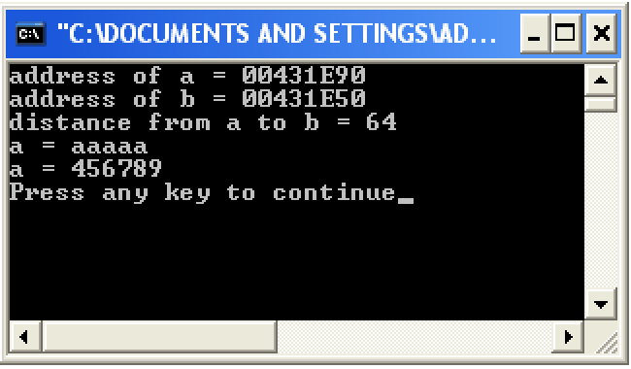
堆缓冲区溢出漏洞
运行环境：XP系统，VC6编译器
运行结果
int main(int argc, char* argv[]){
char *a = (char*)malloc(sizeof(char)*10);
char *b = (char*)malloc(sizeof(char)*10);
printf("address of a = %p\n", a);
printf("address of b = %p\n", b);
long distance = (long)a - (long)b;
printf("distance from a to b = %d\n", distance);
strcpy(a, "aaaaa");
printf(“a = %s\n”, a);
strcpy(b,"01234567890123456789012345678901
23456789012345678901234567890123456789");
printf("a = %s\n", a);
return 0;
}

Slide 20
堆缓冲区溢出漏洞
运行环境：XP系统，VC6编译器
漏洞分析
int main(int argc, char* argv[]){
char *a = (char*)malloc(sizeof(char)*10);
char *b = (char*)malloc(sizeof(char)*10);
printf("address of a = %p\n", a);
printf("address of b = %p\n", b);
long distance = (long)a - (long)b;
printf("distance from a to b = %d\n", distance);
strcpy(a, "aaaaa");
printf(“a = %s\n”, a);
strcpy(b,"01234567890123456789012345678901
23456789012345678901234567890123456789");
printf("a = %s\n", a);
return 0;
}
用malloc分配的内存位于堆上。
用strcpy时没有检查长度，发生堆缓冲区溢出。
堆溢出漏洞也会造成覆盖邻接变量。

Slide 21
堆缓冲区溢出漏洞
难度
危害
相比于栈溢出，堆溢出漏洞的利用难度更大，而且往往要求进程在内存中具备特定的组织结构。
由于栈上的保护措施，堆溢出漏洞利用已经成为缓冲区溢出攻击的主要方式。
结合堆管理结构，堆溢出漏洞可以在任意位置写入任意数据。

Slide 22
堆缓冲区溢出漏洞
空闲堆块
对于空闲态堆块而言，块首额外存储了两个4字节的指针：Flink前向指针和Blink后向指针，用于链接系统中的其他空闲堆块。
其中，Flink前向指针存储了前一个空闲块的地址，Blink后向指针存储了后一个空闲块的地址。
堆块信息（8字节）
Self size ｜Previous chunk size ｜ ...
块首
Flink（4字节）
前向指针
Blink（4字节）
后向指针
数据
块身

Slide 23
堆缓冲区溢出漏洞
当从堆上申请一块内存而空表中正好有适合的空闲堆块，系统就会卸下该空闲堆块。
当卸下一个空闲堆块时会发生如下操作：
node->Blink->Flink = node->Flink
node->Flink->Blink = node->Blink
Flink
pre
Blink
Flink
node
Blink
Flink
after
Blink
Flink
pre
Blink
Flink
after
Blink
Flink
node
Blink

Slide 24
Dword Shoot攻击
如果我们通过堆溢出漏洞覆盖了一个空闲堆块的块首的前向指针Flink和后向指针Blink，我们可以精心构造一个地址和一个数据，当这个空闲堆块从链表里卸下的时候，就获得一次向内存构造的任意地址写入一个任意数据的机会。这种能够向内存任意位置写入任意数据的机会称为“Arbitrary Dword Reset”（又称Dword Shoot）。
Flink存储要写入的目标数据
Blink存储要修改的目标地址
Flink
pre
Blink
Flink
node
Blink
Flink
after
Blink
写入
指向
任意内存目标

Slide 25
Dword Shoot攻击
#include <windows.h>
int main(){
HLOCAL h1, h2, h3, h4, h5, h6;
HANDLE hp=HeapCreate(0,0x1000,0x10000);
h1=HeapAlloc(hp,HEAP_ZERO_MEMORY,8);
h2=HeapAlloc(hp,HEAP_ZERO_MEMORY,8);
h3=HeapAlloc(hp,HEAP_ZERO_MEMORY,8);
h4=HeapAlloc(hp,HEAP_ZERO_MEMORY,8);
h5=HeapAlloc(hp,HEAP_ZERO_MEMORY,8);
h6=HeapAlloc(hp,HEAP_ZERO_MEMORY,8);
_asm int 3
HeapFree(hp,0,h1);
HeapFree(hp,0,h3);
HeapFree(hp,0,h5);
h1=HeapAlloc(hp,HEAP_ZERO_MEMORY,8);
return 0;
}
// 1. 创建一个大小为0x1000的堆区
// 2. 连续申请6个大小为8字节的堆块，加上块首实际上是16字节的堆块
// 3. 间隔释放堆块，防止合并
// 4. 三次释放形成三个16个字节的空闲堆块，依次被放入freelist[2]中
// 5. 再次申请8字节堆块会从空表卸下h1

Slide 26
Dword Shoot攻击
#include <windows.h>
int main(){
HLOCAL h1, h2, h3, h4, h5, h6;
HANDLE hp=HeapCreate(0,0x1000,0x10000);
h1=HeapAlloc(hp,HEAP_ZERO_MEMORY,8);
h2=HeapAlloc(hp,HEAP_ZERO_MEMORY,8);
h3=HeapAlloc(hp,HEAP_ZERO_MEMORY,8);
h4=HeapAlloc(hp,HEAP_ZERO_MEMORY,8);
h5=HeapAlloc(hp,HEAP_ZERO_MEMORY,8);
h6=HeapAlloc(hp,HEAP_ZERO_MEMORY,8);
_asm int 3
HeapFree(hp,0,h1);
HeapFree(hp,0,h3);
HeapFree(hp,0,h5);
h1=HeapAlloc(hp,HEAP_ZERO_MEMORY,8);
return 0;
}
如果在卸下h1之前，h1的Flink和Blink被改写为特定地址和特定数值，那么就完成一次Dword Shoot攻击

Slide 27
单选题
1分
DWORD SHOOT攻击是指
A
能够读取任意位置内存数据的攻击
B
能够向任意位置内存写入任意数据的攻击
C
能够向任意位置内存写入任意数据、并能读取任意位置内存数据的攻击
D
以上都不对
提交

Slide 28
02 格式化字符串漏洞

Slide 29
填空题
1分
答案解析
在C语言中，用一行代码打印整数变量a的值：
[填空1]
作答
可为此题添加文本、图片、公式等解析，且需将内容全部放在本区域内。

Slide 30
参考答案
在C语言中，用一行代码打印整数变量a的值：
printf(“%d\n”, a);

Slide 31
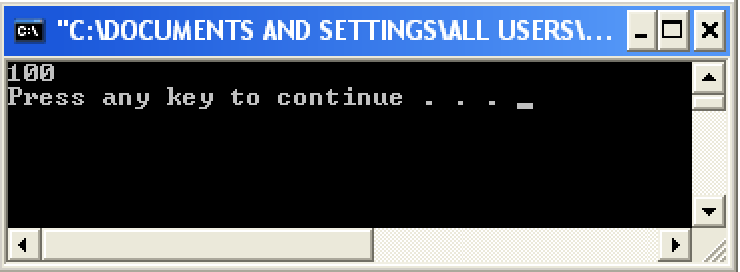
格式化字符串漏洞
定义
#include<stdio.h>
int main(){
int a = 100;
printf("%d\n", a);
system("pause");
return 0;
}
在C/C++语言中，printf()，fprintf()，sprintf(), snprintf()等函数（*printf函数家族）可以按照一定的格式将数据进行输出。
该printf函数的第一个参数就是格式化字符串，它告诉程序以什么格式输出数据。
输出结果

Slide 32
格式化字符串漏洞
定义
常见类型
printf函数的一般形式为：
printf(格式化字符串“format”, 输出列表)
格式化字符串format的结构为：
%[标志][输出最小宽度][.精度][长度]类型
%叫做一个占位符。
％d或%i：整型输出
％ld：长整型输出
％o：以八进制数形式输出整数
％x：以十六进制数形式输出整数
％u：以十进制数输出无符号数型数据
％c：输出一个字符
％s：输出一个字符串
％f：以小数形式输出实数
%p：指针

Slide 33
格式化字符串漏洞
定义
printf函数调用栈帧
*printf函数家族不会检查格式化字符串中的占位符是否与参数数目相等。
在执行过程中，printf每遇到一个占位符，就会去“约定好”的位置获取数据并根据该占位符的类型解码并输出。
…
参数a
参数”%d\n”
返回地址
old ebp
…
ebp
printf(“%d\n”, a);
esp

Slide 34
格式化字符串漏洞
定义
危害
控制格式化字符串format之后，结合*printf()函数家族特性就可以进行相应利用。
01
数据泄漏
02
数据写入

Slide 35
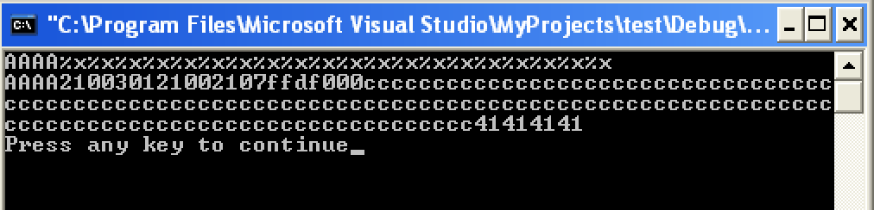
格式化字符串漏洞
#include<stdio.h> int main(){
char str[200];
fgets(str,200,stdin);
printf(str);
return 0;
}
…
%x%x
%x%x
AAAA
局部变量str数组
main函数栈帧
…
CCCCCCCCh
以Debug 模式运行，
并输入：AAAA%x%x%x%x%x%x%x%x%x%x
%x%x%x%x%x%x%x%x%x%x
ebx
esi
edi
str地址
参数
返回地址
old ebp
…
ebp
0x41是字符A的ASCII码。
printf函数栈帧
esp

Slide 36
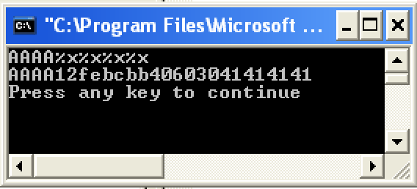
格式化字符串漏洞
#include<stdio.h> int main(){
char str[200];
fgets(str,200,stdin);
printf(str);
return 0;
}
…
%x%x
局部变量str数组
main函数栈帧
%x%x
AAAA
stdin
Release模式运行，
并输入：AAAA%x%x%x%x
fgets函数栈帧
bb
str地址
str地址
参数
返回地址
old ebp
…
ebp
printf函数栈帧
esp

Slide 37
格式化字符串漏洞
定义
危害
C/C++语言中的格式化输出函数（*printf函数家族，包括printf，fprintf，sprintf，snprintf等）允许可变参数。
它们根据传入的格式化字符串获知可变参数的个数和类型，并依据格式化符号进行参数的输出。
如果调用这些函数时，给出了格式化符号串，但没有提供实际对应参数时，这些函数会将格式化字符串后面的多个栈中的内容取出作为参数，并根据格式化符号将其输出。
调用时如果传入“%x%x…%x”，则printf会打印出堆栈中的内容，不断增加%x的个数会逐渐显示堆栈中高地址的数据，从而导致栈中的数据泄漏。

Slide 38
单选题
1分
char str[200]; fgets(str,200,stdin); printf(str);
如果我们输入AAAA%x%x%x%x返回结果为AAAA12febcbb40703041414141
那么输入AAAA%x%x%x%s时，通过%s读到的数据为
A
读到数值AAAA
B
读到数值0x41414141
C
从地址0x41414141上读到字符串
D
从地址0x41414141上读到整数
提交

Slide 39
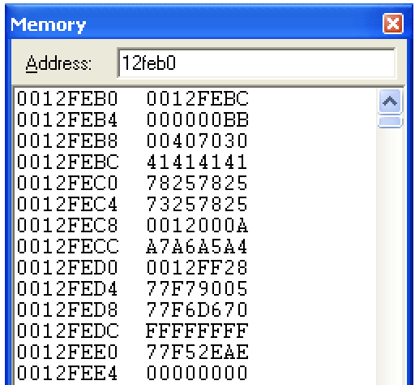
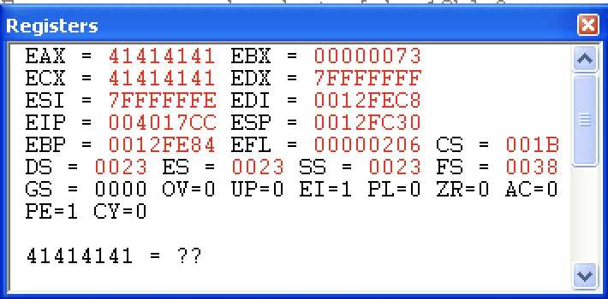
参考答案

Slide 40
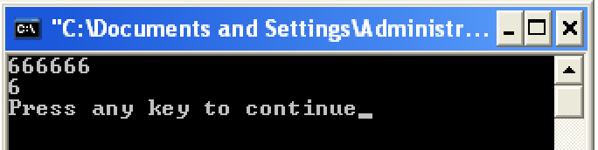
格式化字符串漏洞
定义
#include<stdio.h>
int main(){ int count;
int num = 666666;
printf("%d%n\n", num, &count);
printf("%d\n", count); return 0;
}
更危险的是格式化符号%n，它的作用是将格式化函数输出字符串的长度，写入函数参数指定的位置。

Slide 41
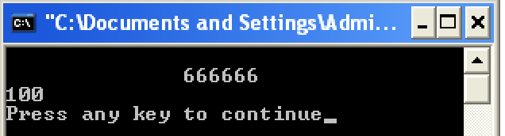
格式化字符串漏洞
问题
#include<stdio.h> int main(){
int count;
int num = 666666;
printf("%100d%n\n", num, &count);
printf("%d\n", count);
return 0;
}
现在我们已经知道可以利用%n向内存中写入值，如果我们写的值(比如一个返回地址）非常大，怎么来构造这样的值？
方法
输出结果
在格式符中间加上一个十进制整数来表示输出的最少位数，若实际位数多于定义的宽度，则按实际位数输出，若实际位数少于定义的宽度则补以空格或0。

Slide 42
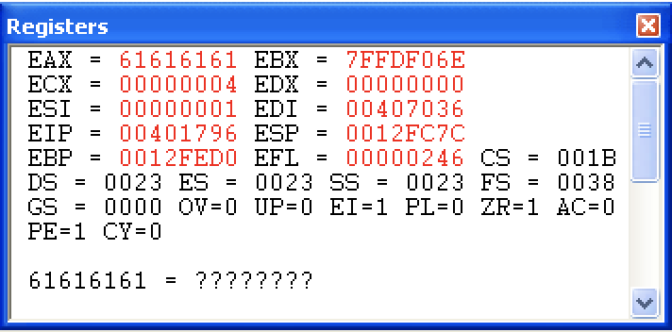
格式化字符串漏洞
问题
#include<stdio.h> void f(char* format){
char a[100];
sprintf(a,format);
} int main(){
f("aaaa%n");
return 0;
}
现在我们可以控制写入的数值，如何控制写入的地址呢？
方法
sprintf函数的作用是把格式化的数据写入某个字符串缓冲区。

Slide 43
格式化字符串漏洞
Release模式运行：
定义
通过这种格式化字符串的利用方式，可以实现向任意内存写入任意数值。
…
main函数栈帧
局部变量
a数组
aaaa
string
format地址
参数
返回地址
old ebp
…
ebp
sprintf函数栈帧
esp

Slide 44
单选题
1分
能写入数据的格式化符号是
A
%x
B
%n
C
%d
D
%s
提交

Slide 45
03 整数溢出漏洞

Slide 46
整数溢出漏洞
整数
整数溢出类型
高级程序语言中，整数分为无符号数和有符号数两类。
其中有符号数负整数最高位为1，正整数最高位为0。
无符号整数则无此限制。
常见的整数类型有8位、16位、32位以及64位等，对应的每种类型整数都包含一定的范围。
当对整数进行加，乘等运算时，计算的结果如果大于该类型的整数所能表示的范围时，就会发生整数溢出。
01
存储溢出
02
运算溢出
03
符号问题

Slide 47
整数溢出漏洞
存储溢出
存储溢出是使用另外的数据类型来存储整型数造成的。例如，把一个大的变量放入一个小变量的存储区域，最终是只能保留小变量能够存储的位，其他的位都无法存储，以至于造成安全隐患。
运算溢出
运算溢出是对整型变量进行运算时没有考虑到其边界范围，造成运算后的数值范围超出了其存储空间。
符号问题
整型数据可分为有符号整型数据和无符号整型数据两种。在开发过程中，一般长度变量使用无符号整型数，然而如果程序员忽略了符号，在进行安全检查判断的时候就可能出现问题。

Slide 48
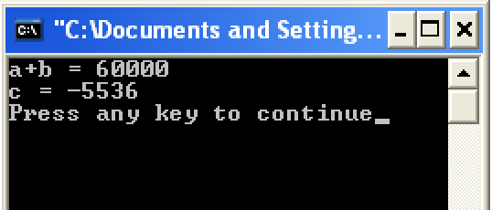
整数溢出漏洞
示例代码
危害
int main(int argc, char* argv[]){
short a = 30000;
short b = 30000;
short c = a+b;
printf("a+b = %d\n", a+b);
printf("c = %d\n", c);
return 0;
}
short型整数表示范围为-32768~32767，当a+b超过了short型整数的最大范围后会变为一个负数。
整数溢出一般不能被单独利用，而是用来绕过目标程序中的条件检测，进而实现其他攻击。

Slide 49
整数溢出示例
#include<iostream>
#include<windows.h>
#include<shellapi.h>
#include<stdio.h>
#include<stdlib.h>
#define MAX_INFO 32767
using namespace std;
void func(){
ShellExecute(NULL,"open","notepad",NULL,NULL,SW_SHOW);
//打开记事本
}
int main(){
void (*fuc_ptr)() = func;
char info[MAX_INFO];
char info1[30000];
char info2[30000]; freopen("input.txt","r",stdin);
cin.getline(info1,30000,' ‘);
cin.getline(info2,30000,' ‘);
short len1 = strlen(info1);
short len2 = strlen(info2);
short all_len = len1 + len2; if(all_len<MAX_INFO){
strcpy(info,info1);
strcat(info,info2);
}
fuc_ptr();
return 0;
}

Slide 50
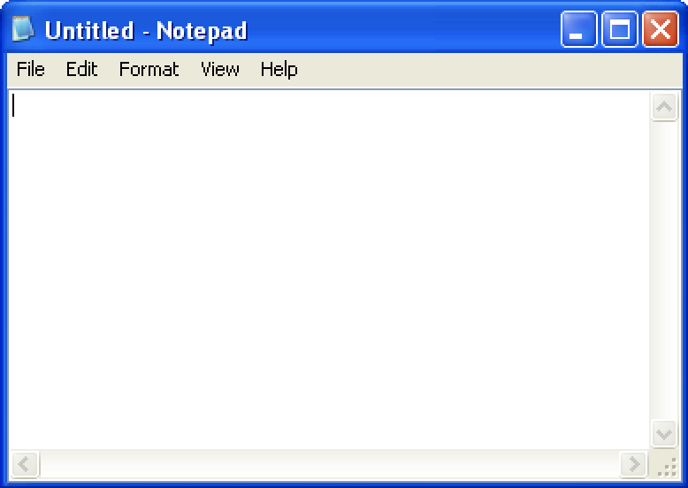
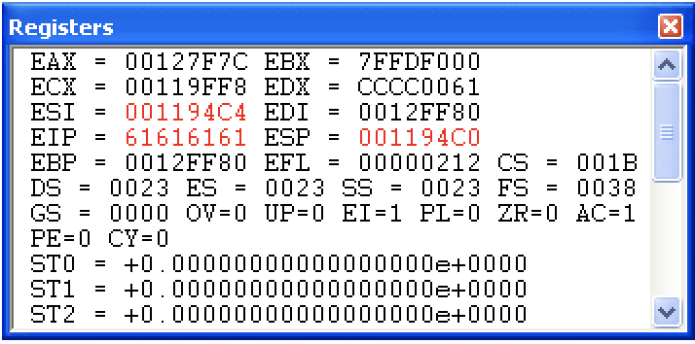
整数溢出示例
在input.txt中存储以’ ’分割的两个字符串，且长度相加少于32767时：
在input.txt中存储以’ ’分割的两个字符串，且长度相加多于32767时：

Slide 51
整数溢出示例
分析
分析
short型整数表示范围为-32768 ~ 32767，当len1+len2超过了short型整数的最大范围后会变为一个负数，将满足all_len<MAX_INFO的判断条件，进而进入if的分支语句。于是继续执行if语句的时候，将info1与info2的内容都写进info中。
超出32767个字符的部分造成info数组溢出，覆盖了func_ptr变量。
例如：func_ptr被“aaaa”覆盖，EIP被控制为0x61616161。0x61为“a”的ASCII码。

Slide 52
填空题
1分
#include<iostream>
int main(){
short a = 32767;
short b = a + 1;
int c = b;
printf("%d", c);
return 0;
}
以上程序的输出为： [填空1]
作答

Slide 53
04 Use After Free

Slide 54
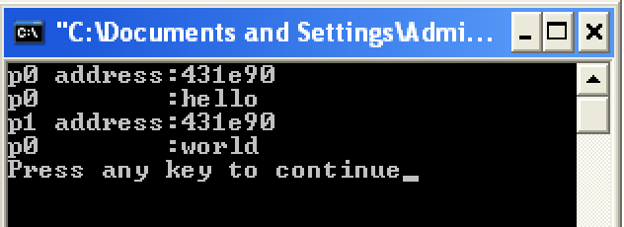
Use After Free
运行环境：XP，VC6
运行结果
#include <stdlib.h>
#include <stdio.h>
#include <string.h>
int main(int argc, char* argv[]){
char *p0=(char*)malloc(10);
strcpy(p0,"hello");
printf("p0 address:%x\n",p0);
printf("p0 :%s\n",p0);
free(p0);
char *p1=(char*)malloc(10);
strcpy(p1,"world");
printf("p1 address:%x\n",p1);
printf("p0 :%s\n",p0);
return 0;
}

Slide 55
Use After Free
运行环境：XP，VC6
示例分析
#include <stdlib.h>
#include <stdio.h>
#include <string.h>
int main(int argc, char* argv[]){
char *p0=(char*)malloc(10);
strcpy(p0,"hello");
printf("p0 address:%x\n",p0);
printf("p0 :%s\n",p0);
free(p0);
char *p1=(char*)malloc(10);
strcpy(p1,"world");
printf("p1 address:%x\n",p1);
printf("p0 :%s\n",p0);
return 0;
}
指针p0申请了一块空间，然后将其释放。
再次申请同样大小的p1，被分到刚刚释放的p0内存。
程序在释放后又错误使用了p0，但其中内容已经是错误的。

Slide 56
Use After Free
定义
危害
Use After Free，释放后重用，简称uaf。
内存释放后如果被恶意数据覆盖，再次使用可能导致控制流被劫持。
正确做法：free(p0); p0=NULL;

Slide 57
Use After Free
运行环境： 64bit ubuntu 16.04，glibc 2.23
#include <stdio.h>
#include <stdlib.h>
#include <string.h>
int main(){
char *p = malloc(0x80);
printf("p = %p\n", p);
free(p);
printf("*p = %p\n",*(void **)p);
printf("main_arena=%p\n",*(void **)p-88);
printf("libc base=%p\n",*(void **)p–88–0x3c4b20);
return 0;
}
p = 0x602010
0x602010: 0x00000000 0x00000000 0x00000000 0x00000000
0x602020: 0x00000000 0x00000000 0x00000000 0x00000000
0x602030: 0x00000000 0x00000000 0x00000000 0x00000000
0x602010: 0xf7dd1b78 0x00007fff 0xf7dd1b78 0x00007fff
0x602020: 0x00000000 0x00000000 0x00000000 0x00000000
0x602030: 0x00000000 0x00000000 0x00000000 0x00000000
*p = 0x7ffff7dd1b78
main_arena = 0x7ffff7dd1b20
libc base = 0x7ffff7a0d000

Slide 58
Use After Free
Linux malloc机制
01 Unsorted bin
在Linux malloc的实现中，一个空闲链表被称作一个bin。malloc的实现中有下面几种bin：
释放一个不属于 fast bin 的 chunk，并且该 chunk 不和 top chunk 紧邻时，该 chunk 会被首先放到 unsorted bin 中。
当一个较大的 chunk 被分割成两半后，如果剩下的部分大于 MINSIZE，就会被放到 unsorted bin 中。
当进行空闲堆块合并时，如果合并后的chunk不和 top chunk 近邻的话，可能会把合并后的 chunk 放到 unsorted bin 中。
01
Unsorted bin
02
Fast bin
03
Small bin
04
Large bin

Slide 59
Use After Free
01 Unsorted bin
01 Unsorted bin
Unsorted Bin 在管理时为循环双向链表。
如果我们可以把正确的 fd 指针 leak 出来，就可以获得一个与 main_arena 有固定偏移的地址。
在32位系统中，unsorted bin尾结点的fd指针指向main_arena+48处。
在64位系统中，unsorted bin尾结点的fd指针指向main_arena+88处。
fd
main_arena
fd
bin1
fd
bin2
bk
bk
在该链表中必有一个节点（尾节点）的 fd 指针会指向 main_arena 结构体内部。

Slide 60
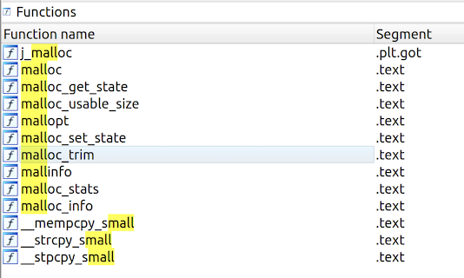
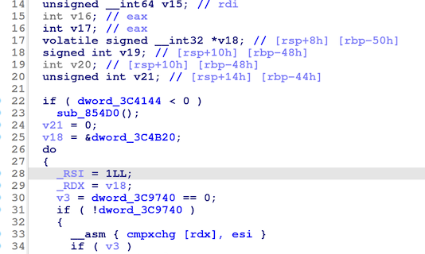
Use After Free
01 Unsorted bin
计算main_arena偏移量：方法一
而main_arena 是一个 struct malloc_state 类型的全局变量，是 ptmalloc 管理主分配区的唯一实例。
说到全局变量，立马可以想到他会被分配在 .data 或者 .bss 等段上，那么如果我们有进程所使用的 libc 的 .so 文件的话，我们就可以获得 main_arena 与 libc 基地址的偏移（0x3c4b20），实现对 ASLR 的绕过。

Slide 61
Use After Free
计算main_arena偏移量：方法二
02 Fast bin
查看main_arena在libc中的偏移量：
from pwn import *
e=ELF('./libc.so.6')
main_arena_offset = e.symbols["__malloc_hook"]+0x10
print(hex(main_arena_offset))
输出：
0x3c4b20
fast bin的个数为10个，是单链表而不是双链表，即只使用了fd指针。Fast bin的chunk size是8字节递增的。
16
24
88
free[1]
free[2]
…
free[10]
chunk
chunk
chunk

Slide 62
Use After Free
03 Small bin
04 Large bin
Small bin是用来管理小于512字节的chunk的，一共有62个，使用双链表。chunk size大小从16字节开始，8字节递增，最大504字节。
Large bin是用来管理大于512字节的chunk的，一共有63个，使用双链表。chunk size大小间隔递增。
16
24
504
64个bin
大小8字节递增
Small bin
free[1]
free[2]
…
free[62]
32个bin
大小64字节递增
Large bin
16个bin
大小512字节递增
Large bin
chunk
chunk
8个bin
大小4096字节递增
Large bin
4个bin
大小32768字节递增
Large bin
chunk
2个bin
大小262144字节递增
Large bin
1个bin
剩下所有的
Large bin

Slide 63
Use After Free
特殊的chunk
01 Top chunk
除了四种bin，还有两个特殊的chunk：
Top chunk是堆最上面的一段空间，它不属于任何bin，当所有的bin都无法满足分配要求时，就要从这块区域里来分配，分配的空间返给用户，剩余部分形成新的top chunk，如果top chunk的空间也不满足用户的请求，就要使用brk或者mmap来向系统申请更多的堆空间（main arena使用brk、sbrk，thread arena使用mmap）。
01
Top chunk
02
Last chunk reminder

Slide 64
Use After Free
01 Top chunk
02 Last reminder chunk
在free chunk的时候，如果chunk size不属于fastbin的范围，就要考虑是不是和top chunk挨着，如果挨着，就要merge到top chunk中。
在用户使用 malloc 请求分配内存时，找到的 chunk 可能并不和申请的内存大小一致，这时候就将分割之后的剩余部分称之为 last remainder chunk 。

Slide 65
单选题
1分
Use After Free漏洞的原因是
A
读写缓冲区时没有进行长度检查
B
整数运算时没有考虑变量类型所能表示的数值范围
C
指针释放后重新使用
D
指针释放后再次释放
提交

Slide 66
05 Double Free

Slide 67
Double Free
运行环境：ubuntu 16.04，glibc 2.23
#include <stdio.h>
#include <stdlib.h>
#include <string.h>
int main(){
puts("[+] allocate p1");
char *p1 = malloc(0x80);
printf("p1 = %p\n", p1);
puts("\n[+] free p1");
free(p1);
puts("\n[+] allocate p2");
char *p2 = malloc(0x90);
printf("p2 = %p\n", p2);
[+] allocate p1
p1 = 0x8b10410
[+] free p1
[+] allocate p2
p2 = 0x8b10410

Slide 68
Double Free
puts("\n[+] p1 double free");
free(p1);
puts("\n[+] allocate p3");
char *p3 = malloc(0xa0);
printf("p3 = %p\n", p3);
puts("\n[+] now p2 and p3 are overlapped");
memset(p2, 'A', 0x80);
printf("*p2 = %s\n", p2);
memset(p3, 'B', 0x80);
printf("*p2 = %s\n", p2);
return 0;
}
[+] p1 double free
[+] allocate p3
p3 = 0x8b10410
[+] now p2 and p3 are overlapped
*p2 = AAAAAAAAAAAAAAAAAAAAAAAAAAAAAAAAAAAAAAAAAAAAAAAAAAAAAAAAAAAAAAAAAAAAAAAAAAAAAAAAAAAAAAAAAAAAAAAAAAAAAAAAAAAAAAAAAAAAAAAAAAAAAAAA
*p2 = BBBBBBBBBBBBBBBBBBBBBBBBBBBBBBBBBBBBBBBBBBBBBBBBBBBBBBBBBBBBBBBBBBBBBBBBBBBBBBBBBBBBBBBBBBBBBBBBBBBBBBBBBBBBBBBBBBBBBBBBBBBBBBBB

Slide 69
Double Free
定义
危害
Double Free，双重释放。
漏洞产生的原因，是同一个指针释放两次。
双重释放会造成跟use after free一样的危害。

Slide 70
单选题
1分
Double Free漏洞的原因是
A
读写缓冲区时没有进行长度检查
B
整数运算时没有考虑变量类型所能表示的数值范围
C
指针释放后重新使用
D
指针释放后再次释放
提交

Slide 71
06 C++虚函数漏洞

Slide 72
C++虚函数漏洞
虚表(Vtable)
虚函数（Vitual Function）
多态是面向对象的一个重要特性。
在C++中，这个特性主要靠对虚函数的动态调用来实现。
C++类的成员函数声明时，若使用关键字 virtual 进行修饰，则被称为虚函数。
虚函数的入口地址被统一保存在虚表中。
对象在使用虚函数时，先通过虚表指针找到虚表，然后从虚表中取出最终的函数入口地址进行调用。
对象
虚表
虚函数
虚表指针
虚函数指针1
虚函数1
其他成员变量
虚函数指针2
虚函数2
虚函数指针3
...
虚函数3

Slide 73
C++虚函数漏洞
攻击方法
篡改虚函数指针
如果虚表里存储的虚函数指针被篡改，程序调用虚函数的时候就会执行篡改后的指定地址的shellcode，就会发动虚函数攻击。
对象
虚表
虚函数
虚表指针
恶意地址
虚函数指针1
虚函数1
恶意代码
其他成员变量
虚函数指针2
虚函数2
虚函数指针3
...
虚函数3

Slide 74
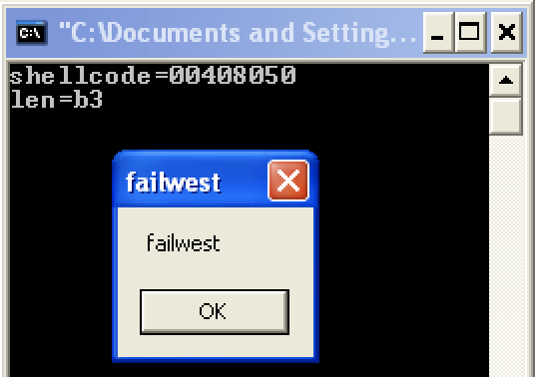
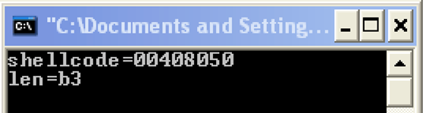
C++虚函数漏洞
char shellcode[]="\xFC\x68\x6A...x50\x80\x40\x00";
class Failwest{
public:
char buf[200];
virtual void test(void){
cout<<"Class Vtable::test()"<<endl; };
};
Failwest overflow, *p;
void main(void){
char *p_vtable;
p_vtable = overflow.buf - 4;
printf("shellcode=%p\n",shellcode);
printf("len=%x\n", strlen(shellcode));
p_vtable[0] = 0x00;//= shellcode+len+1-4
p_vtable[1] = 0x81;
p_vtable[2] = 0x40;
p_vtable[3] = 0x00;
strcpy(overflow.buf, shellcode);
p = &overflow;
p->test();
}
vTable位于buf前面
让vTable[0]指向shellcode的倒数第四位
调用第一个虚函数，shellcode被执行

Slide 75
C++虚函数漏洞
char shellcode[]="\xFC\x68\x6A...x50\x80\x40\x00"; class Failwest{
public:
char buf[200];
virtual void test(void){
cout<<"Class Vtable::test()"<<endl; };
}; Failwest overflow, *p; void main(void){
char *p_vtable;
p_vtable = overflow.buf - 4;
printf("shellcode=%p\n",shellcode);
printf("len=%x\n", strlen(shellcode));
p_vtable[0] = 0x00;//= shellcode+len+1-4
p_vtable[1] = 0x81;
p_vtable[2] = 0x40;
p_vtable[3] = 0x00;
strcpy(overflow.buf, shellcode);
p = &overflow;
p->test();
}
对象
虚表
虚函数
虚表指针
恶意地址
虚函数指针1
虚函数1
恶意代码
其他成员变量
虚函数指针2
虚函数2
虚函数指针3
...
虚函数3
overflow
p_vtable
shellcode
虚函数
指针1
buf
0x408100
0x408050

Slide 76
单选题
1分
虚表指针保存在
A
静态数据区
B
对象的内存空间
C
类的声明区
D
对象的虚函数区
提交

Slide 77
目录
01
缓冲区溢出漏洞
02
格式化字符串漏洞
03
整数溢出漏洞
04
Use after free
05
Double free
06
C++虚函数漏洞

